Slide 1


BI포탈 및 대시보드
(주)에스이파트너즈
2016.02

Slide 2
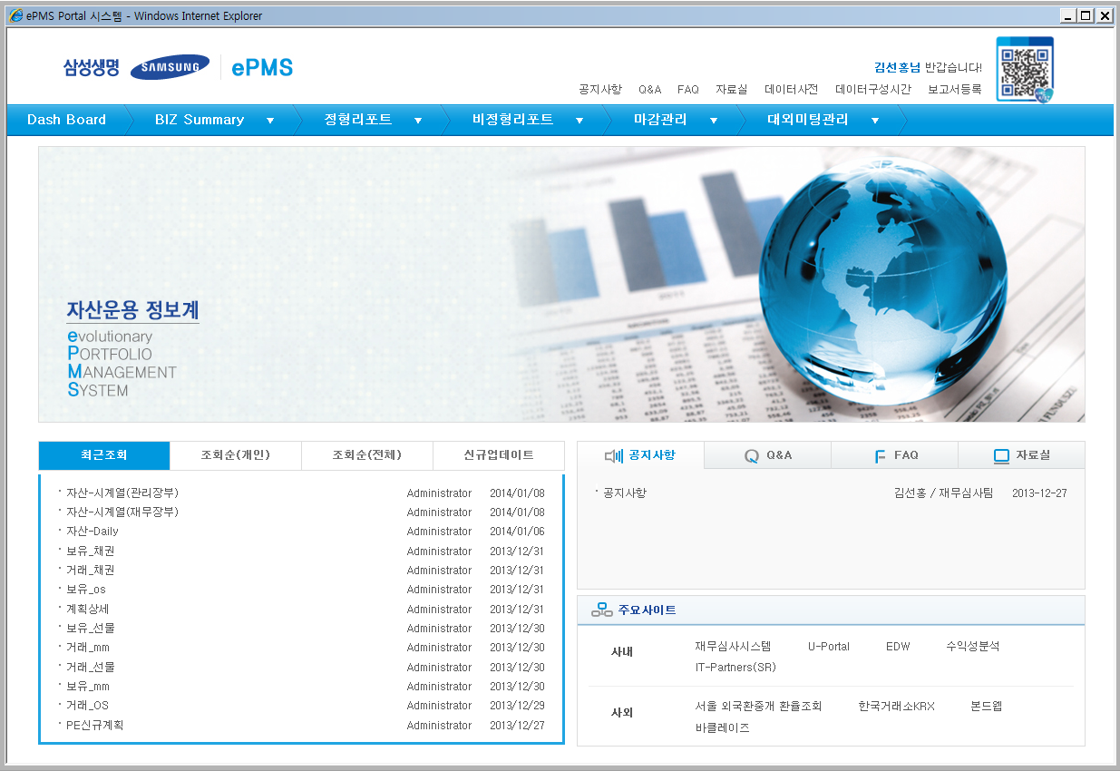
1. 삼성생명 포탈
BI 포탈 및 대시보드

Slide 3
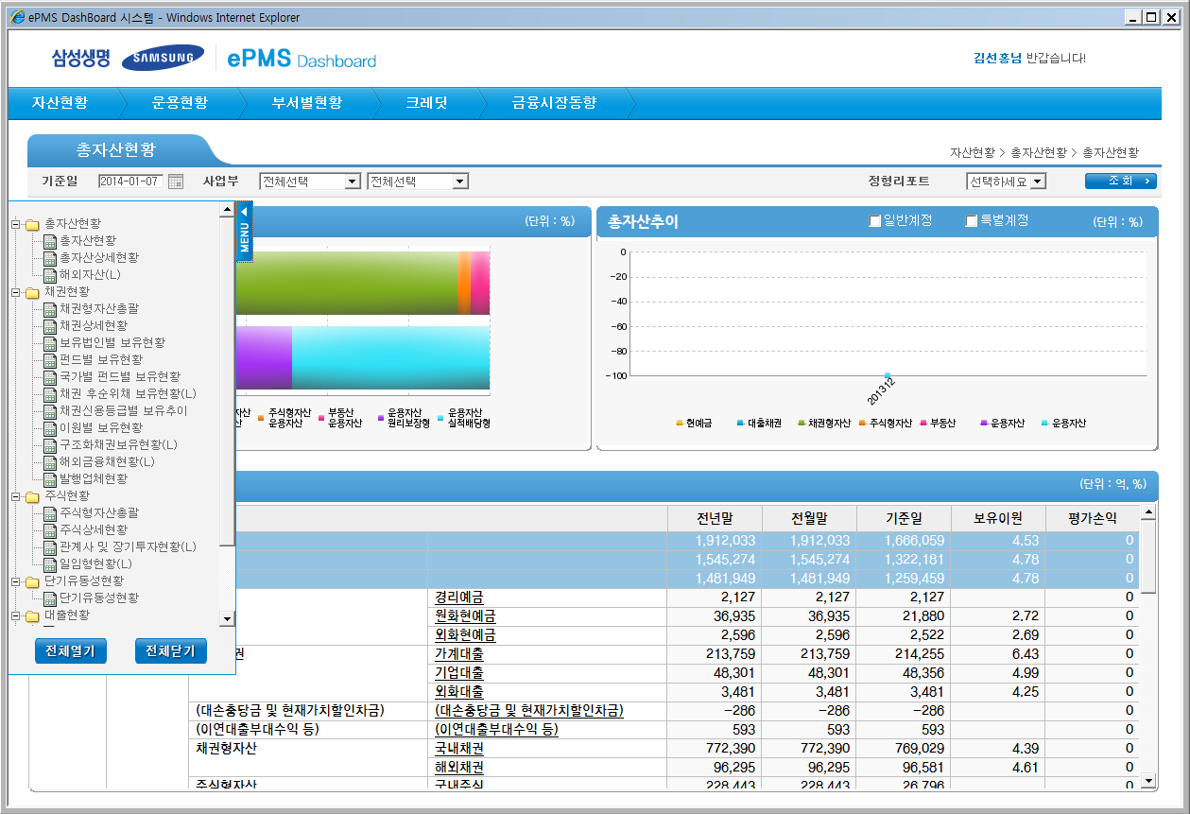
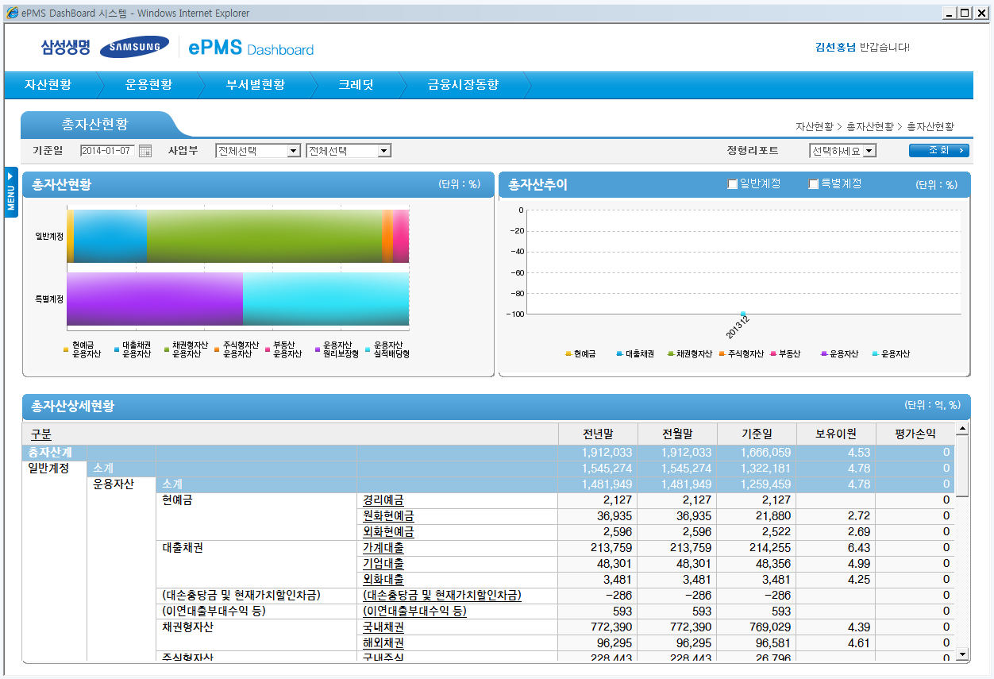
2. 삼성생명 대시보드
BI 포탈 및 대시보드

Slide 4
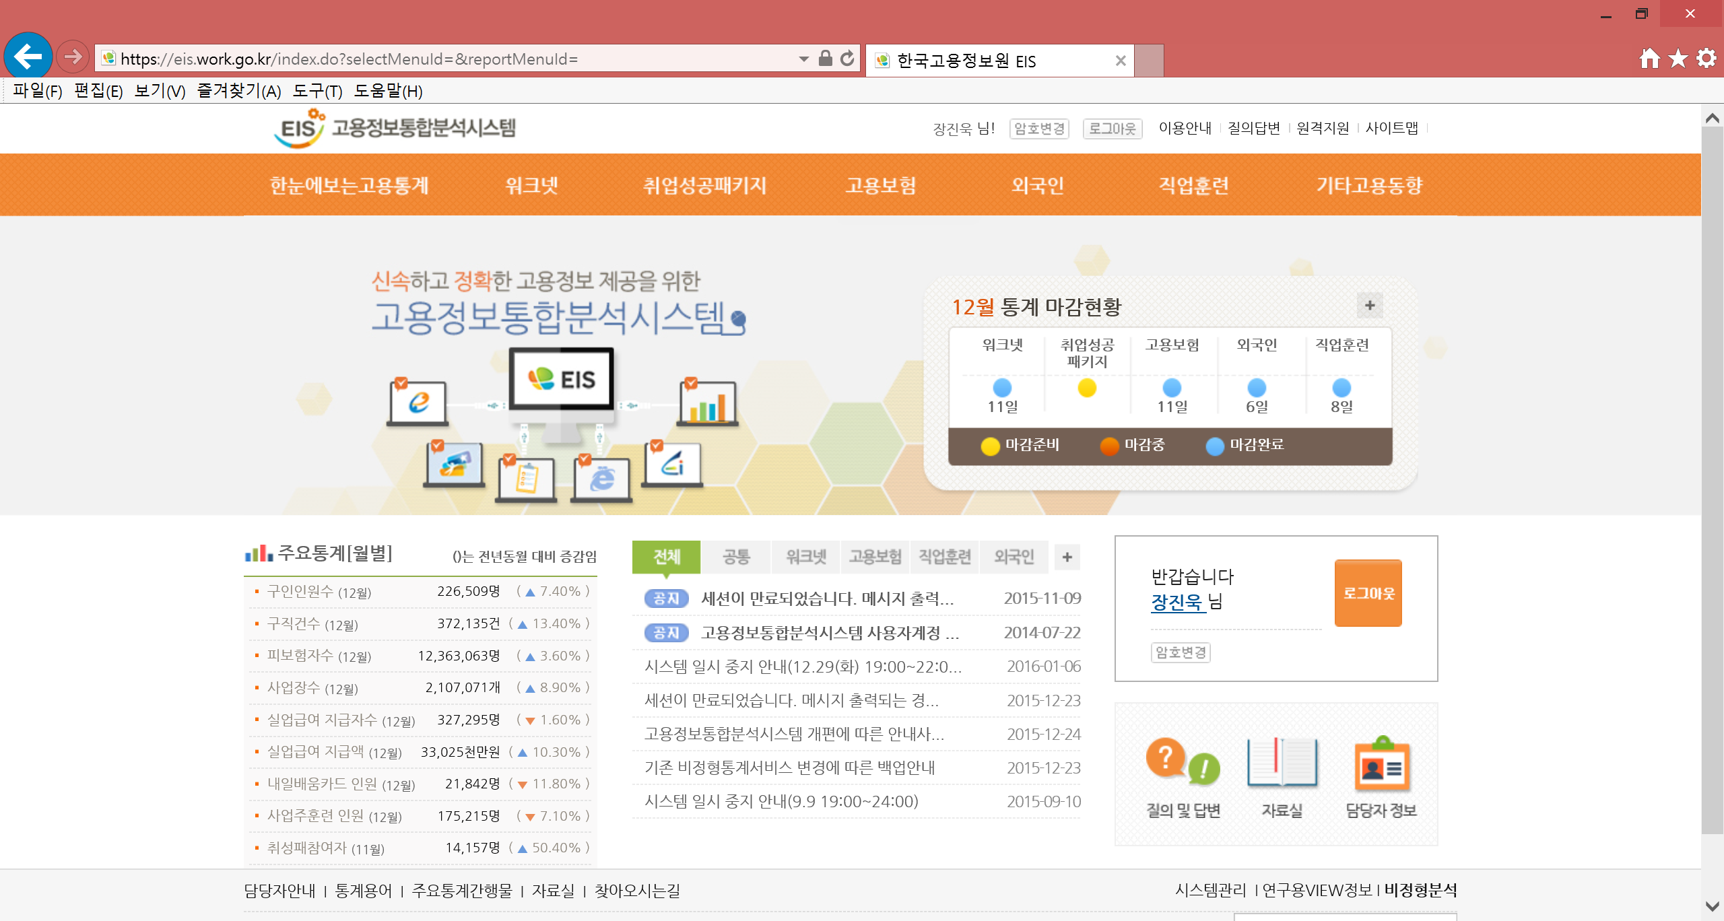
3. 고용정보원 EIS 포탈
BI 포탈 및 대시보드

Slide 5
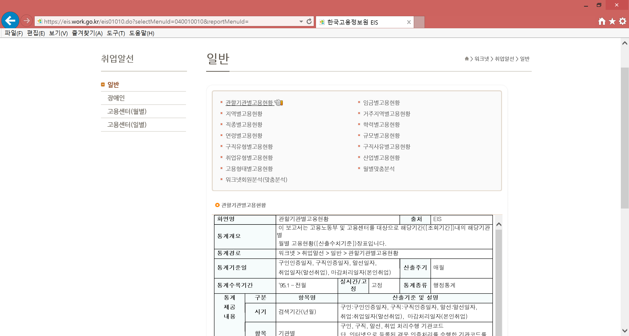
4. 고용정보원 지표 설명
BI 포탈 및 대시보드

Slide 6
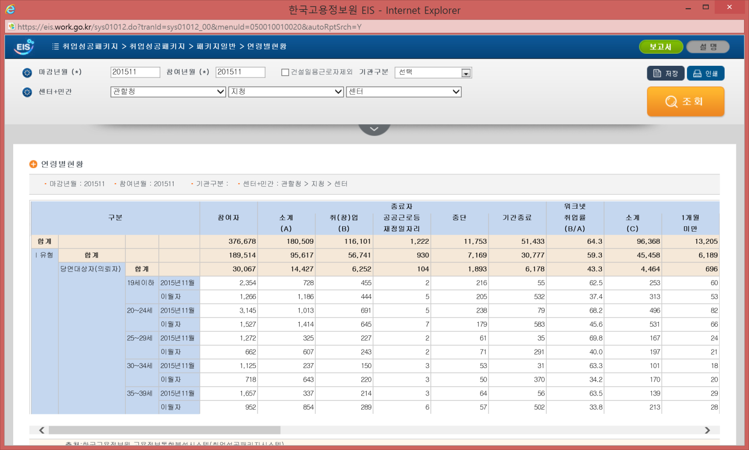
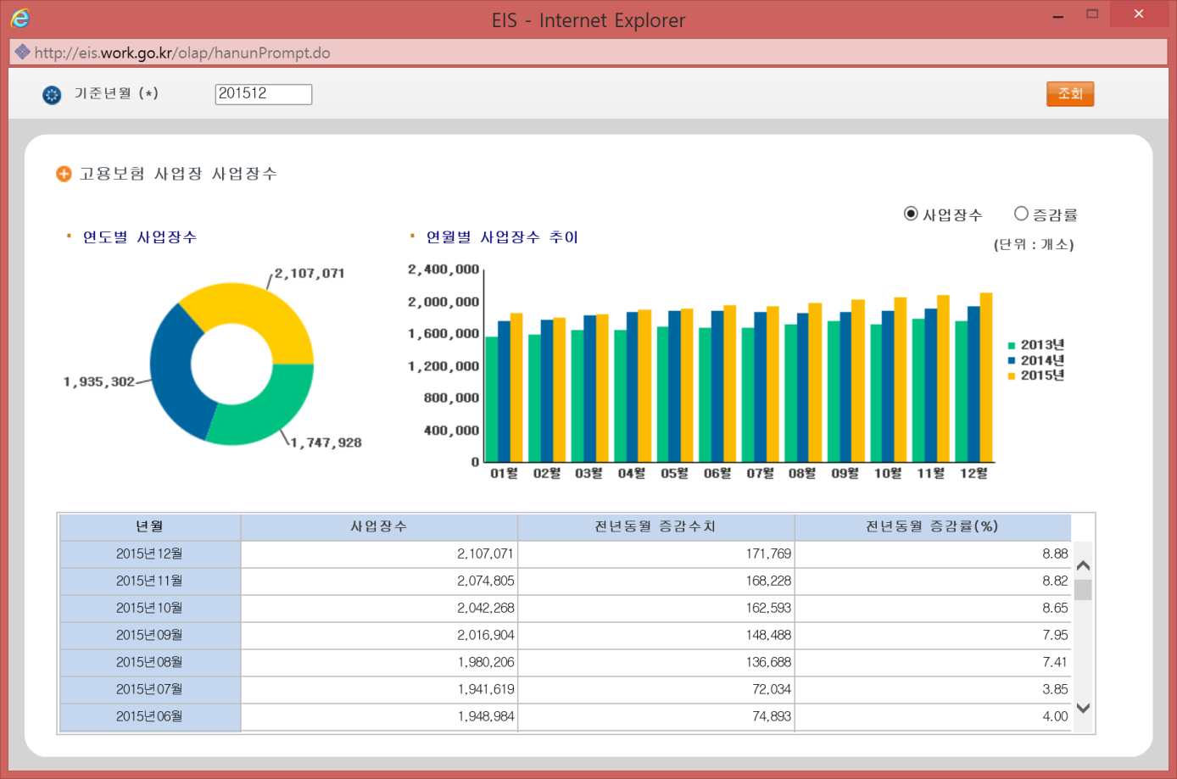
5. 고용정보원 EIS
BI 포탈 및 대시보드

Slide 7
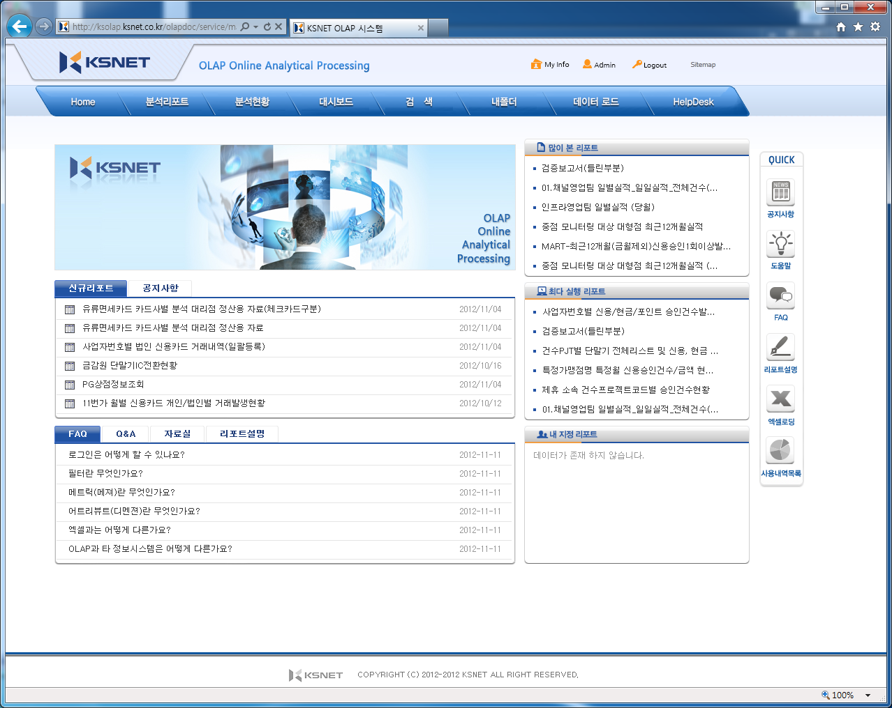
6. KSNet BI 포탈
BI 포탈 및 대시보드

Slide 8
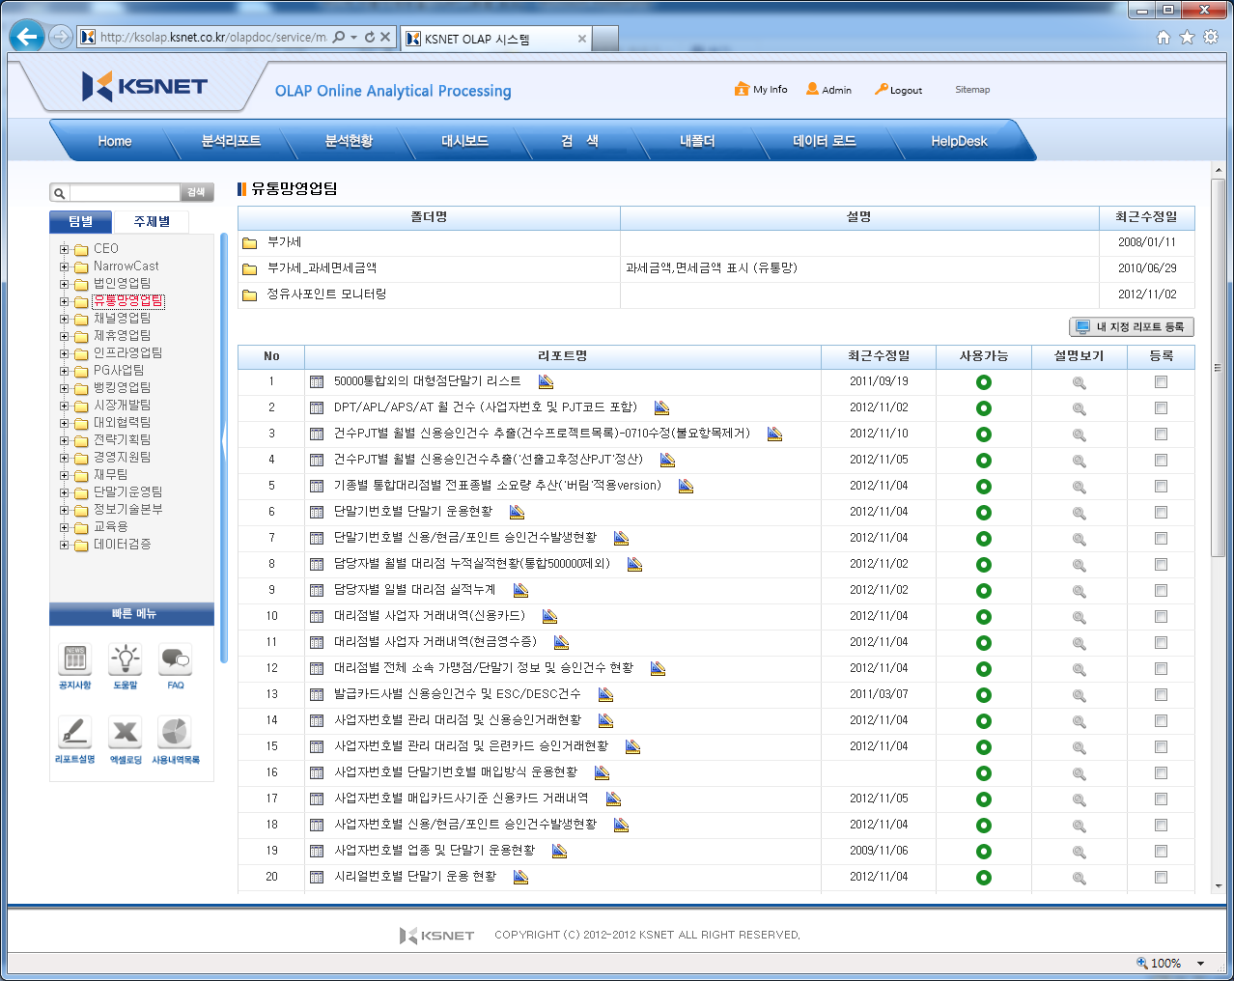
7. KSNet BI 포탈
BI 포탈 및 대시보드

Slide 9
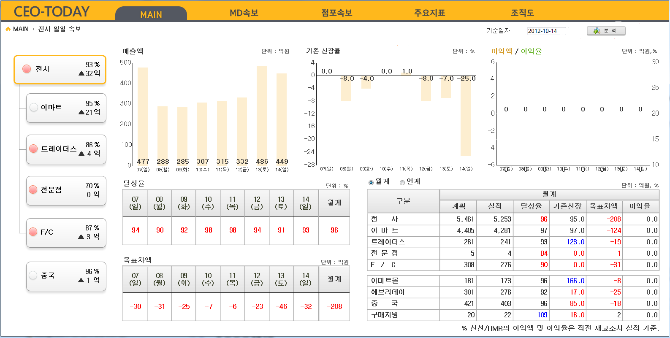
8. 이마트 대시보드
BI 포탈 및 대시보드

Slide 10
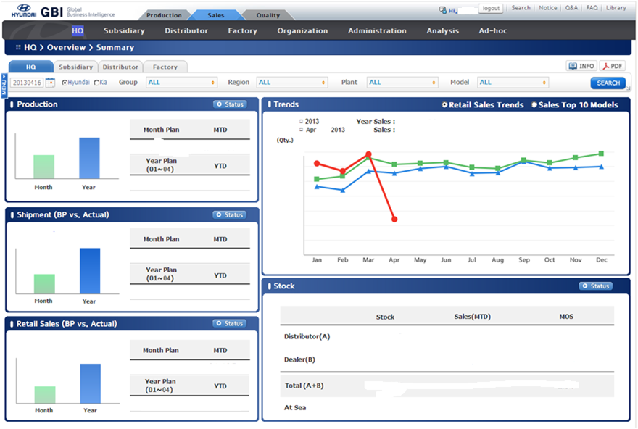
9. 현대/기아차 대시보드
BI 포탈 및 대시보드

Slide 11
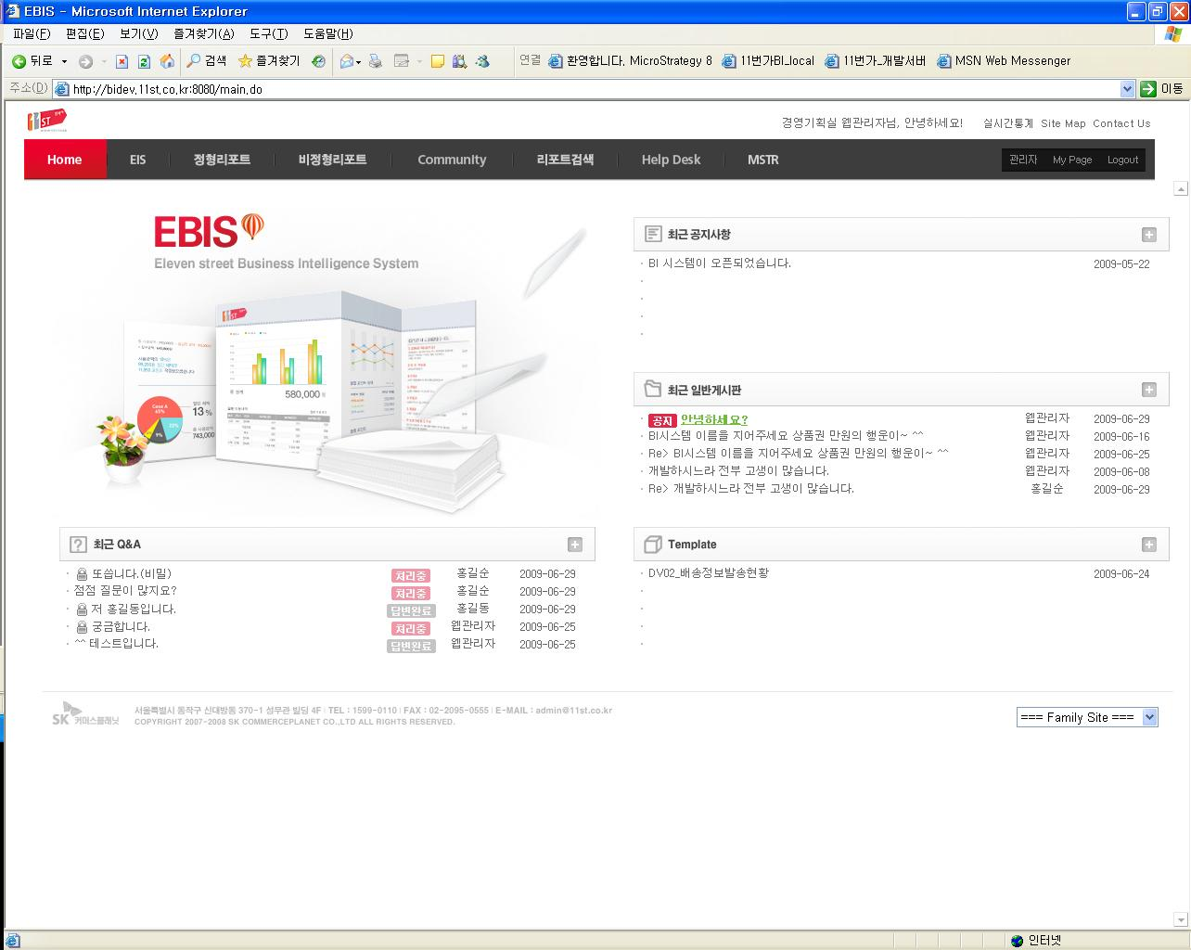
10. 11번가 BI포탈
BI 포탈 및 대시보드

Slide 12
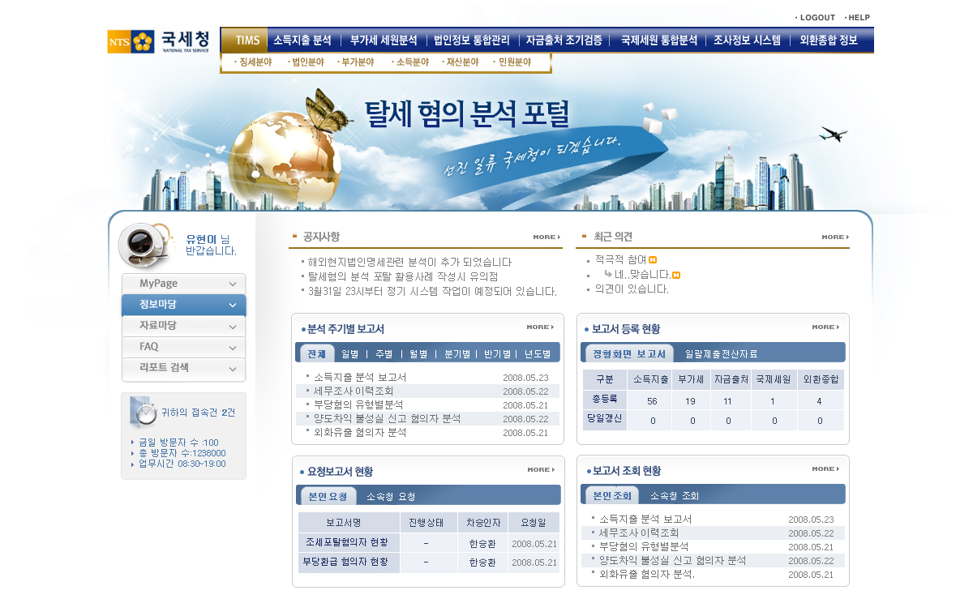
11. 국세청 분석 포탈
BI 포탈 및 대시보드

Slide 13
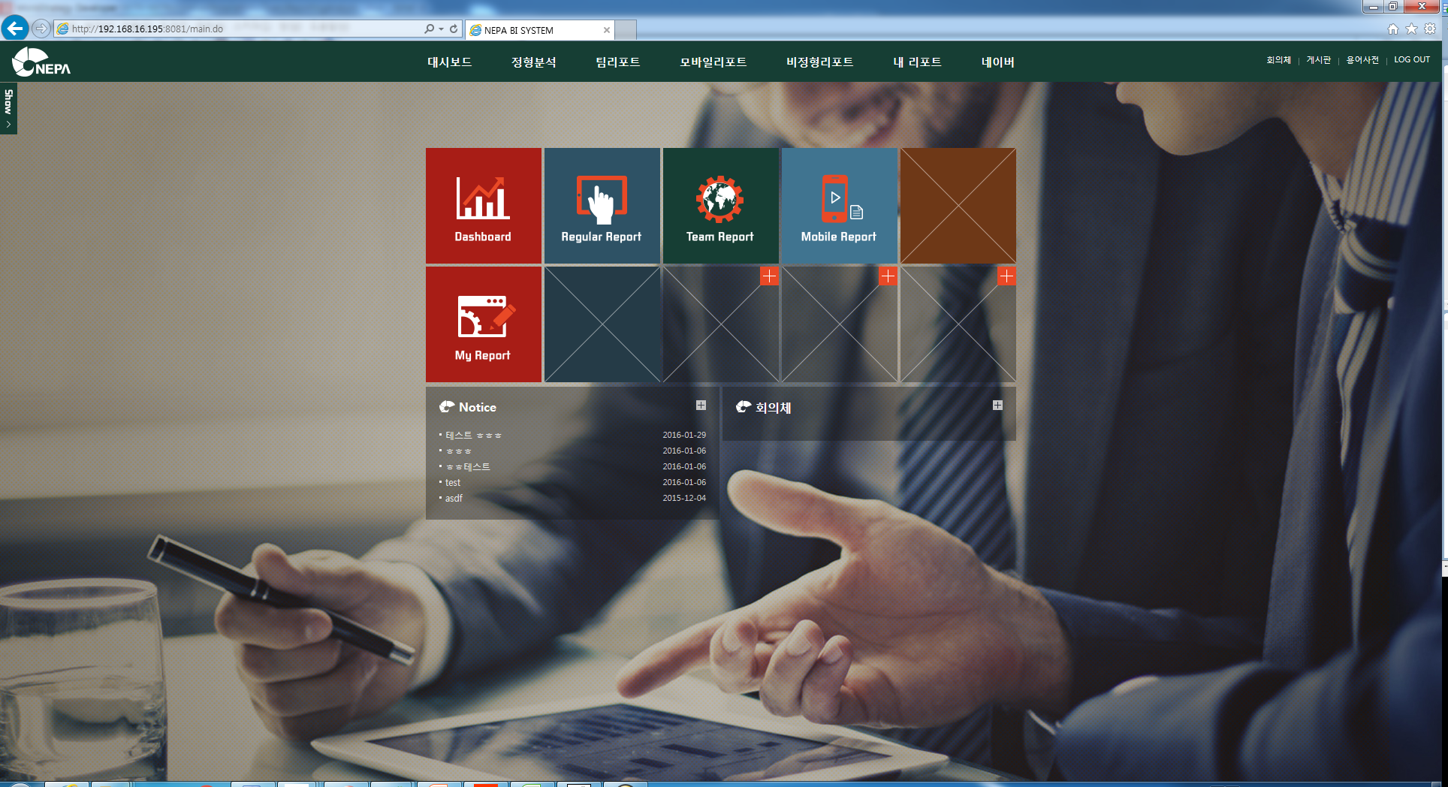
12. 네파 BI포탈
BI 포탈 및 대시보드

Slide 14
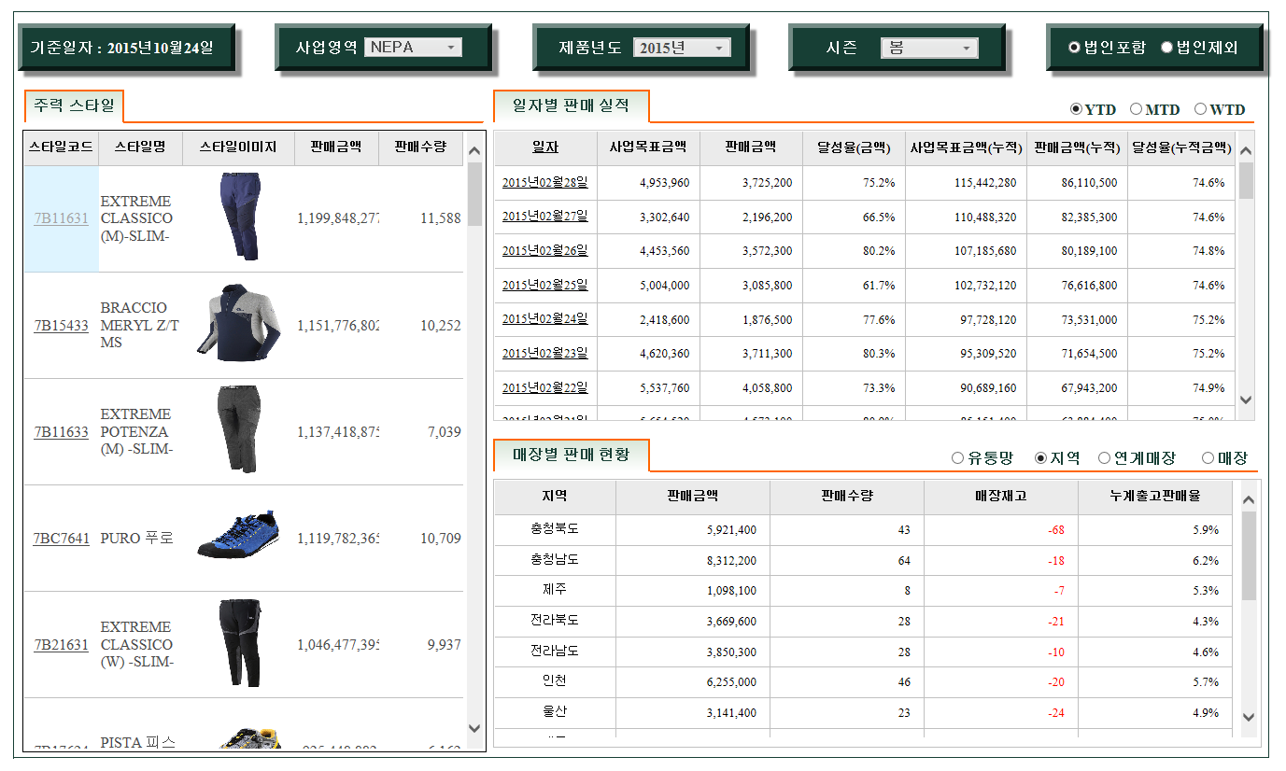
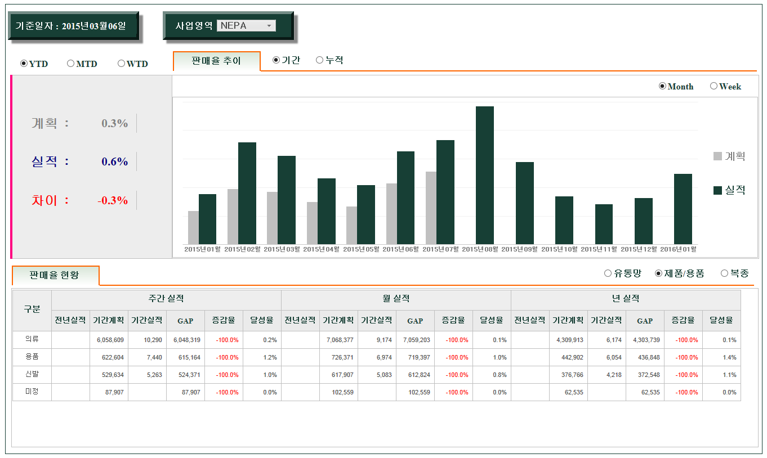
13. 네파 대시보드
BI 포탈 및 대시보드

Slide 15
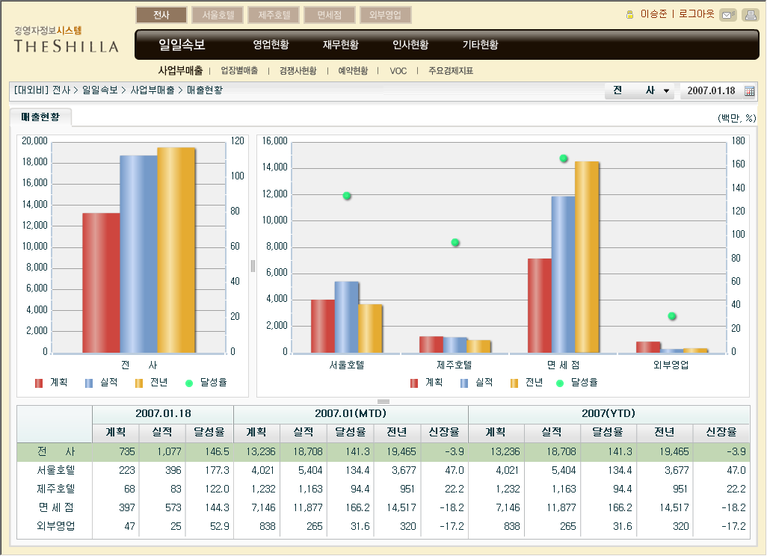
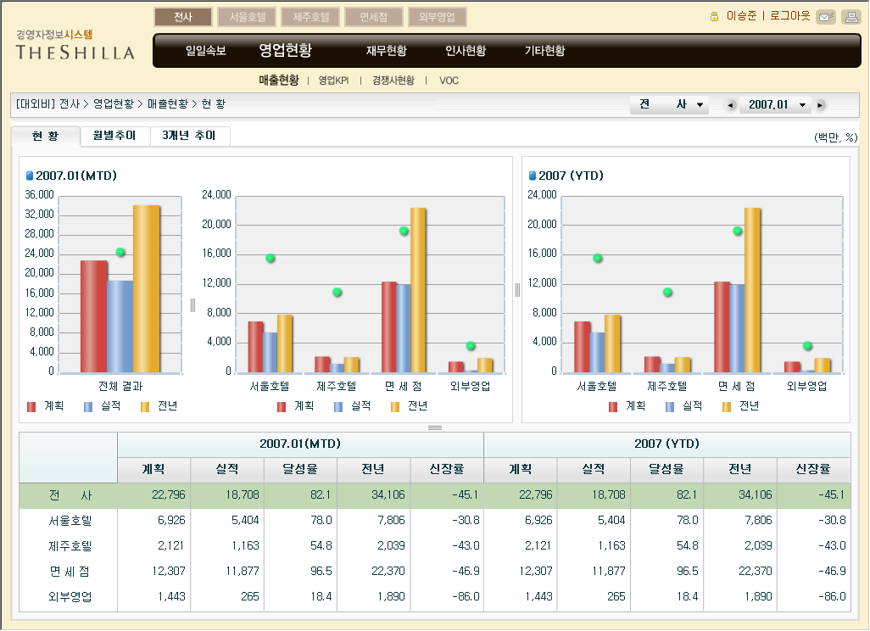
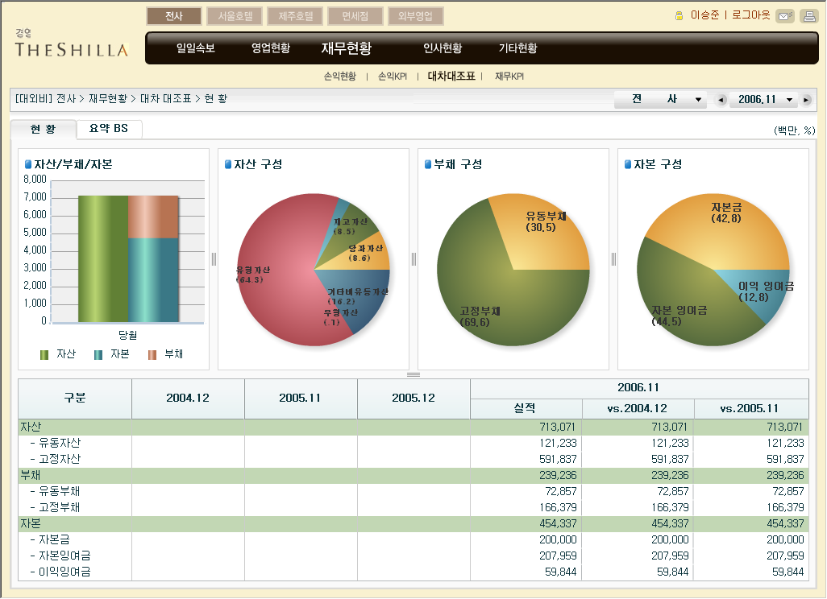
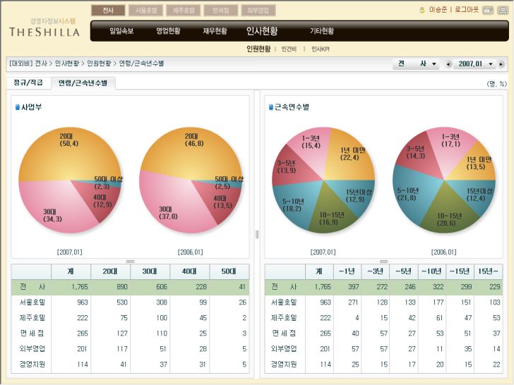
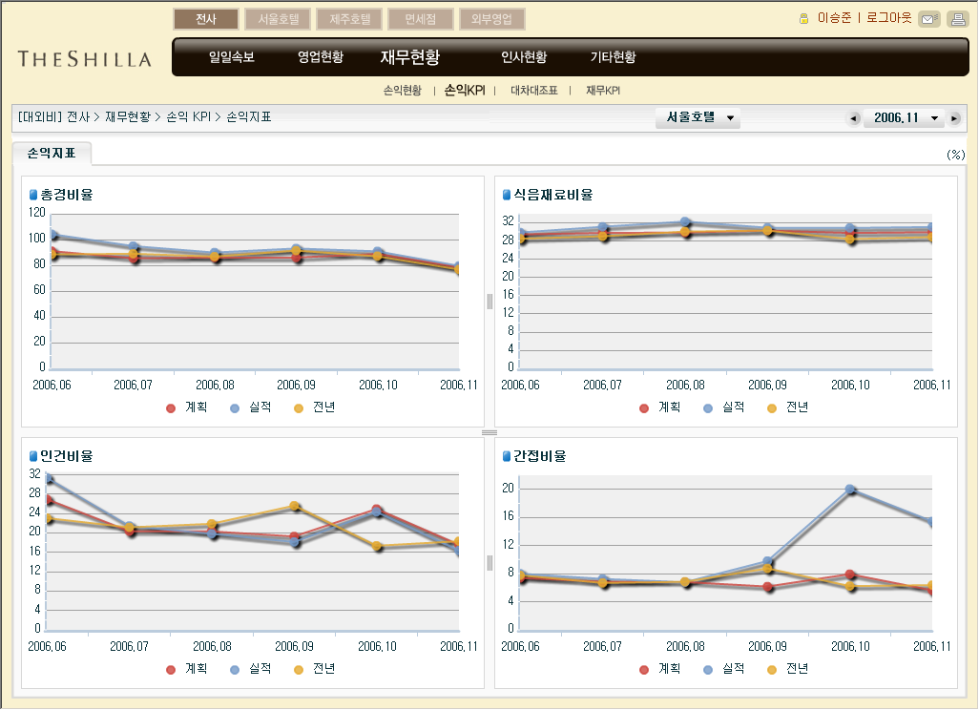
14. 호텔신라 EIS
BI 포탈 및 대시보드

Slide 16
감사합니다

